Slide 1
软件工程原理与实践Software Engineering
软件过程

Slide 2
01-软件过程概述
02-软件生命周期模型
03-统一软件过程 RUP
04-敏捷过程
@第2章.教材

Slide 3
Review: 软件工程的金三角
人
完成软件开发的主体
技术
提供了建造软件在技术上需要 “如何做”的方法
管理
提供了质量管理、成本管理、时间管理、范围管理等知识和技能
过程
这是将人、技术、管理结合在一起的凝聚力
人
技术
管理
过程

Slide 4
软件过程的杠杆作用点
每个人都体会到主动积极的优质劳动力的重要性，但是...
…如果不理解过程，或者过程不是在“最佳实践”下运行，即使我们的技术精英也无法使工作达到最佳的状态
过程是产品成本、进度和质量的主要决定因素

Slide 5
什么是软件过程
Defines Who is doing What, When to do it, and How to reach a certain goal.
New or changed
requirements
New or changed
system
Software
Process

Slide 6
软件过程的组成
软件过程，也称为软件生存周期过程，是指软件生存周期中的一系列相关过程，其中过程就是活动的集合，活动是任务的集合，任务要起到把输入加工成输出的作用。
活动的执行可以是顺序的、迭代的（重复的）、并行的、嵌套的，或者是有条件地引发的。

Slide 7
01-软件过程概述
02-软件生命周期模型
03-统一软件过程 RUP
04-敏捷过程

Slide 8
什么是软件生存周期模型
又称软件开发模型，是软件生命周期的一个框架，规定了软件开发、运作和维护等所需的过程、活动和任务。
软件生存周期模型分类：
瀑布模型 Waterfall Model
增量模型 Incremental Model
演化模型 Evolutionary Model

Slide 9
瀑布(Waterfall)模型
最早的软件开发模型
1970年W. Royce提出
又称为线性顺序模型
需求
需求规约
设计
设计文档
编码
系统
测试
被确认的系统
运营和维护

Slide 10
瀑布模型特点
特点
强调阶段的划分及其顺序性
强调各阶段工作及其文档的完备性
每个阶段结束之前，都从技术和管理两个角度进行严格的审查
是一种严格线性的、按阶段顺序的、逐步细化的开发模式
适用时机
所有功能、性能等要求能一次理解和描述时
所有的系统功能一次交付时
必须同时淘汰全部老系统时

Slide 11
瀑布模型的价值和风险
结构简单明了；历史较长、应用面广泛、为广大软件工作者所熟悉；已有与之配套的一组十分成熟的开发方法和丰富的支撑工具。
一种较为有效的管理模式：订计划、成本预算、组织开发人员,阶段评审,文档管理,从而对软件质量有一定的保证。
获得完善的需求规约是非常困难的；
难以适应快速变化需求；
系统太大时,难以一次做完；
反馈信息慢；
极可能引起开发后期的大量返工，如返工到需求、设计等早期活动。
瀑布模型的价值
瀑布模型的风险

Slide 12
增量（Incremental）模型
需求和架构确定后，增量式进行开发，构造一系列可执行的版本(Version by Version)
版本1
设计
实现
测试
交付
需求
版本2
设计
实现
测试
交付
版本n
设计
实现
测试
交付
可能的信息流

Slide 13
增量模型的风险和适用时机
需求未被很好地理解
一次要求所有功能
需求迅速发生变化
事先打算采用的技术迅速发生变化
长时期内仅有有限的资源（人员/资金）
需要早期获得所有需求；
根据需求建立稳定的软件架构；
中间产品可以提供使用；
系统被自然地分割成增量；
工作人员/资金可以逐步增加。
增量模型的风险
瀑布模型的适用时机

Slide 14
演化(Evolutionary)模型
现状：
软件需求在软件开发过程中常常发生改变，想要一次迭代就开发出最终产品是不可能的
紧迫的市场期限使得难以一下子完成一个完善的软件产品
解决方案：演化模型
只要核心需求能够被很好地理解，就可以进行渐进式开发，其余需求可以在后续的迭代中进一步定义和实现。这种过程模型称为演化模型，它能很好地适应随时间演化的产品的开发。
特点：
迭代的开发方法，渐进地开发各个可执行版本，逐步完善软件产品。每个版本在开发时，开发过程中的活动和任务顺序地或部分重叠平行地被采用。
与增量模型的区别是：需求在开发早期不能被完全了解和确定，在一部分被定义后开发就开始了，然后在每个相继的版本中逐步完善。

Slide 15
迭代设计
示例: 迭代顺序执行的演化模型
每次迭代都应产生一个可执行的软件版本
每次迭代都包括计划、需求、设计、编码、测试、总结等活动
要求有计划的迭代。
通常由3~9个迭代组成
风险驱动：项目的风险越高，迭代就越多；风险越高的工作，越在早期的迭代中执行
迭代可以并行、重叠、串行
迭代内部的活动可以交叉并行
初始需求
设计
维护请求
更多的需求
编码
迭代
测试
完整产品

Slide 16
演化模型价值
不断探索
持续改进
拥抱变化
降低风险
瀑布型
演化型
风险
Preliminary
Iteration
Architect.
Iteration
Architect.
Iteration
Devel.
Iteration
Devel.
Iteration
Devel.
Iteration
Transition
Iteration
Transition
Iteration
Post-
deployment
时间
演化模型是目前采用最广泛的模型

Slide 17
演化模型已成为主流
现代软件过程都采用演化模型
统一软件过程RUP
敏捷过程 （SCRUM、XP等）
净室（Cleanroom）软件过程
演化模型的“子类”
原型 Prototyping
螺旋模型 Spiral Model

Slide 18
快速原型模型 Rapid Prototyping Model
需求分析
特点
快速开发工具
循环
低成本
种类
渐进型
抛弃型
原型开发
原型评价
用户
反馈
最终系统设计
最终系统实现
一种迭代次数为2的演化模型

Slide 19
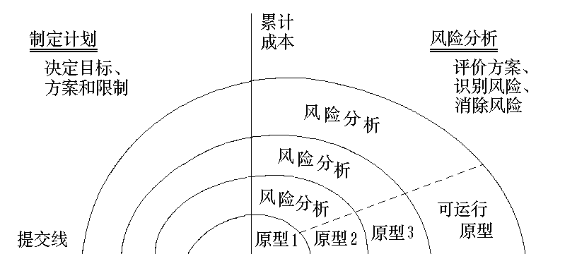
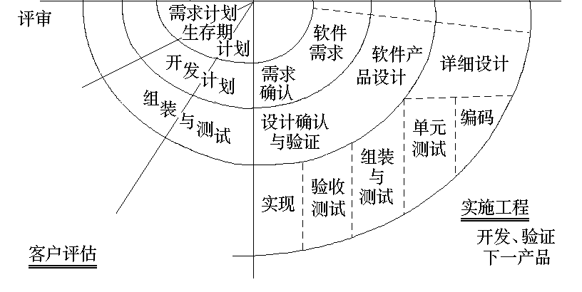
螺旋模型
Spiral Model
一种基于风险的演化模型

Slide 20
01-软件过程概述
02-软件生命周期模型
03-统一软件过程 RUP
04-敏捷过程

Slide 21
统一软件过程 RUP
RUP是一个风险驱动的、基于UML和构件式架构的演化开发过程

Slide 22
RUP的四个阶段
Inception
Elaboration
Construction
Transition
time
Lifecycle
Objective
Milestone
Lifecycle
Architecture
Milestone
Initial Operational
Capability
Milestone
Product
Release
Inception - Define the scope of project
Elaboration - Plan project, specify features, baseline architecture
Construction - Build the product
Transition - Transition the product into end user community
每个阶段结束是一个大的里程碑

Slide 23
阶段和迭代
Inception
Elaboration
Construction
Transition
Preliminary
Iteration
Architect.
Iteration
Architect.
Iteration
Devel.
Iteration
Devel.
Iteration
Devel.
Iteration
Transition
Iteration
Transition
Iteration
Minor Milestones: Releases
An iteration is a distinct sequence of activities with an established plan and evaluation criteria, resulting in an executable release (internal or external)

Slide 24
一个迭代周期：一个小的瀑布模型
Selected scenarios
Results of previous iterations
Up-to-date risk assessment
Controlled libraries of models, code, and tests
Iteration Planning
Requirements Capture
Analysis & Design
Implementation
Test
Prepare Release
Release description
Updated risk assessment
Controlled libraries

Slide 25
01-软件过程概述
02-软件生命周期模型
03-统一软件过程 RUP
04-敏捷过程

Slide 26
敏捷过程
敏捷过程很容易适应变化并迅速做出自我调整，在保证质量的前提下，实现企业效益的最大化。
敏捷过程在保证软件开发有成功产出的前提下，尽量减少开发过程中的活动和制品，Just enough
2001年2月，新方法的一些创始人在美国犹他州成立Agile 联盟 (www.agilealliance.org)
XP
SCRUM
ASD dx
Crystal
Lean Development
Kanban
FDD
DSDM

Slide 27
敏捷宣言
较之于过程和工具，更注重人及其相互作用的价值
较之于无所不及的各类文档，更注重可运行的软件的价值
较之于合同谈判，更注重与客户合作的价值
较之于按计划行事，更注重响应需求变化的价值

Slide 28
敏捷过程的适用范围
Martin Fowler认为：新方法不是到处可适用的
适合采用敏捷过程的情况：
需求不确定、易挥发
有责任感和积极向上的开发人员
用户容易沟通并能参与
小于10个人的项目团队

Slide 29
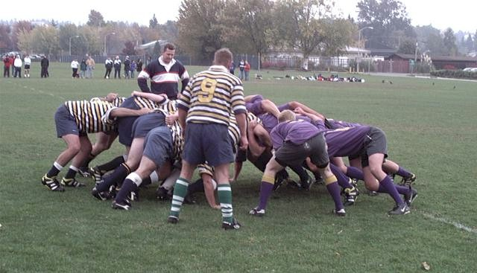
Scrum －敏捷的软件项目管理
1994年由Ken Schwaber和 Jeff Sutherland 提出
Scrum一词来源于橄榄球运动，意为两队并列争球
Scrum过程的核心：
一个体育队加小队长,全体团队负责拿球向前冲
团队成员能够独立地、集中地在创造性的环境下工作

Slide 30
Scrum的核心准则
Iterative Development 迭代开发
The project deliverables are built over several iterative development cycles, each adding additional features, and each resulting in demonstratable results: working code, written documentation, viewable designs, etc.
Team Empowerment 自我管理
The project team is divided into self-managing multi-function units called Sprint Teams consisting of up to six or seven people. The team is empowered to use whatever development methods or tools they think best to prepare their deliverables
可持续的、小批量、高质量、快速地发布

Slide 31
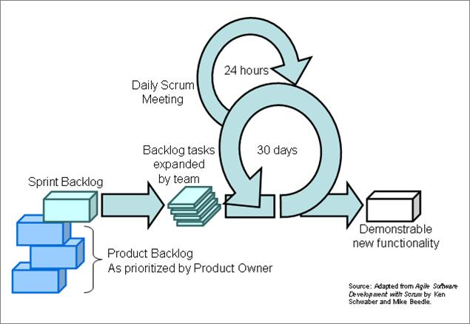
Scrum过程框架
Sprint
周期为30天的迭代
Backlog
待办事项表（功能和非功能需求清单）
Daily Scrum
每日15分钟简会

Slide 32
Scrum Players
Scrum 项目组
Product Owner
Adds items to product backlog list
Set priorities
Team
Determines sprint list (determine what can be done )
Develops software
ScrumMaster （相当于传统的项目经理角色）
Responsible for Scrum process
Removes impediments
Other interested parties
Stakeholder
Funded project, will use it, affected by it
Requests enhancements
IT Management
Manpower allocation
Budgets & Billing
Senior Business Management
Best use of corporate resources

Slide 33
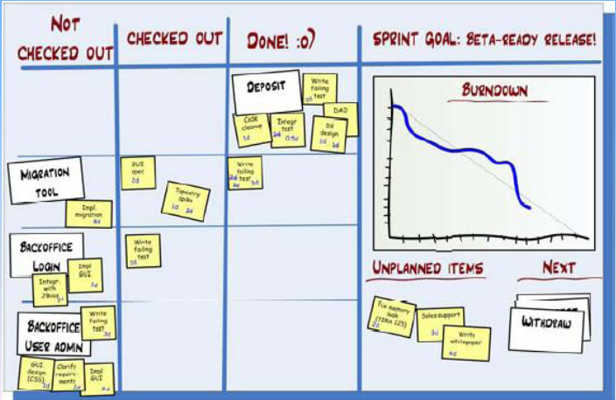
Sprint 任务板

Slide 34
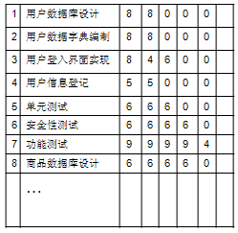
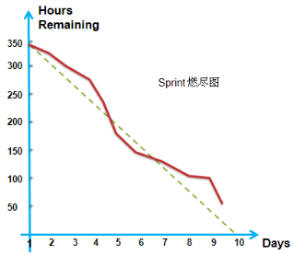






Scrum过程
示例
优先级
内容
大小
发布燃尽图
1 | 用户注册 | 5
2 | 登入商品 | 13
3 | 展示商品 | 5
4 | 搜索商品 | 3
5 | 在线交易 | 8
6 | 交易状态确认 | 2
7 | 特色商品推广 | 5
8 | 第三方支付 | 13
9 | 高级搜索功能 | 3
10 | 信用评价 | 5
11 | 返点活动支持 | 3
12 | 虚拟商品支持 | 8
13 | 物流跟踪 | 8
14 | 投诉处理 | 5
1. 产品开发过程
1.1 高度透明
1.2 不断反馈调整
Sprint 待办事项
Sprint 燃尽图
Sprint 计划会议
Sprint 评审
Sprint 回顾
每日scrum 会议
产品代办事项
项目启动
Sprint 1
Sprint 2
Sprint ….
Sprint n
改善
PO
DEV
DEV
2. 团队
2.1 多功能
2.2 自组织
3. 持续改进
3.1 将改进嵌入开发过程
3.2 不断暴露和解决问题
DEV/QA
QA
SM
DEV/QA

